Slide 1

7
THẾ GIỚI TRONG MẮT EM
Bài
2
TRONG GIẤC MƠ BUỔI SÁNG

Slide 2
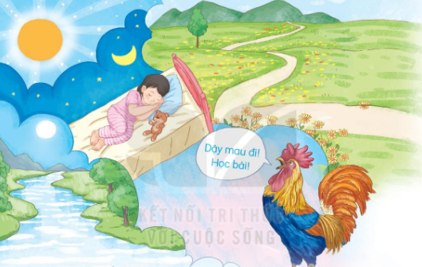
1
Quan sát hình ảnh bạn nhỏ và cảnh vật trong tranh
a. Bạn nhỏ đang làm gì?
b. Em có hay ngủ mờ không? Em thường mơ thấy gì?

Slide 3
2
Đọc
Trong giấc mơ buổi sáng
Trong giấc mơ buổi sáng
Em gặp ông mặt trời
Mang túi đầy hoa nắng
Rải hoa vàng khắp nơi
Trong giấc mơ buổi sáng
Em thấy một dòng sông
Chảy tràn dòng sữa trắng
Đi qua ban mai hồng
Trong giấc mơ buổi sáng
Em qua thảo nguyên xanh
Có rất nhiều hoa lạ
Mang tên bạn lớp mình
Trong giấc mơ buổi sáng
Em nghe rõ bên tai
Lời của chú gà trống
- Dậy mau đi! Học bài!...
(Nguyễn Lãm Thắng)
Notes:
GV linh động điều chỉnh từ khó theo vùng miền nhé

Slide 4
Trong giấc mơ buổi sáng
Trong giấc mơ buổi sáng
Em gặp ông mặt trời
Mang túi đầy hoa nắng
Rải hoa vàng khắp nơi
Trong giấc mơ buổi sáng
Em thấy một dòng sông
Chảy tràn dòng sữa trắng
Đi qua ban mai hồng
Trong giấc mơ buổi sáng
Em qua thảo nguyên xanh
Có rất nhiều hoa lạ
Mang tên bạn lớp mình
Trong giấc mơ buổi sáng
Em nghe rõ bên tai
Lời của chú gà trống
- Dậy mau đi! Học bài!...
(Nguyễn Lãm Thắng)
Notes:
Đọc nối tiếp câu, khổ thơ

Slide 5
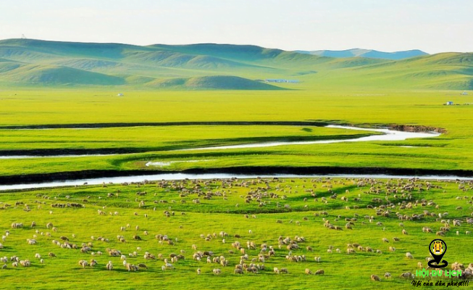
Thảo nguyên:
vùng đất cao, bằng phẳng, rộng lớn, có nhiều cỏ mọc.

Slide 6
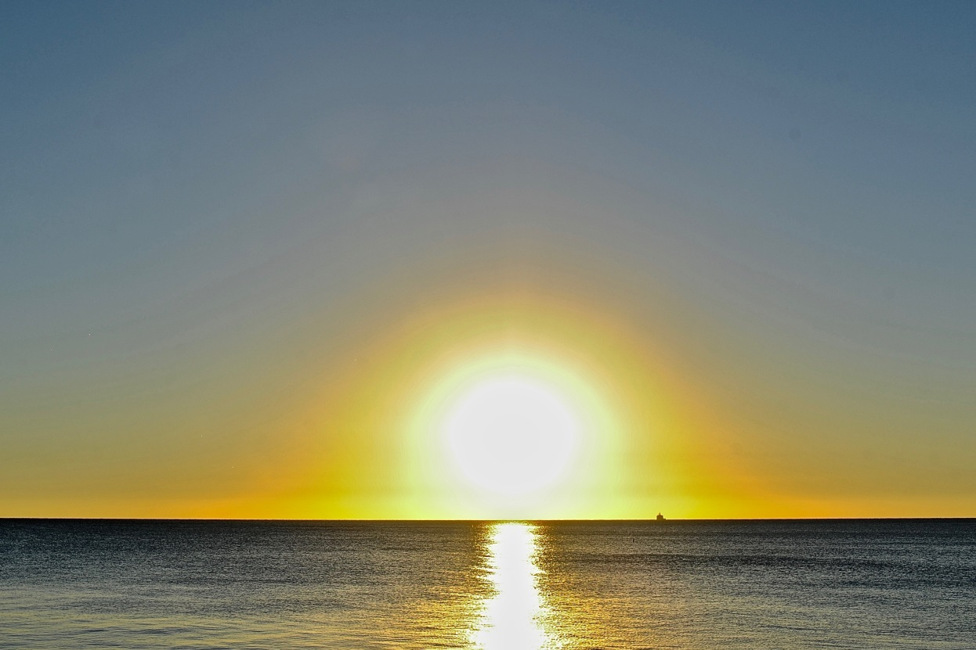
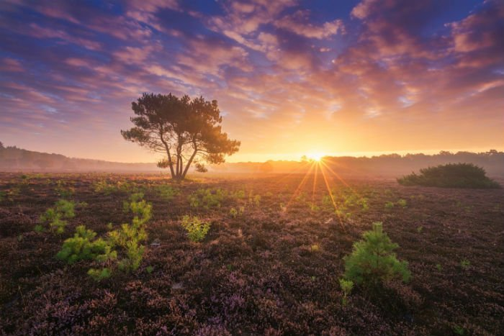
Ban mai:
buổi sáng khi mặt trời đang lên.
Notes:
GV nên hỏi và cho hs giải thích

Slide 7

Trong giấc mơ buổi sáng
Trong giấc mơ buổi sáng
Em gặp ông mặt trời
Mang túi đầy hoa nắng
Rải hoa vàng khắp nơi
Trong giấc mơ buổi sáng
Em thấy một dòng sông
Chảy tràn dòng sữa trắng
Đi qua ban mai hồng
Trong giấc mơ buổi sáng
Em qua thảo nguyên xanh
Có rất nhiều hoa lạ
Mang tên bạn lớp mình
Trong giấc mơ buổi sáng
Em nghe rõ bên tai
Lời của chú gà trống
- Dậy mau đi! Học bài!...
(Nguyễn Lãm Thắng)
Notes:
Đọc thi đua, đọc cá nhân….

Slide 8
3
Tìm ở cuối các dòng thơ những tiếng cùng vần với nhau
Trong giấc mơ buổi sáng
Trong giấc mơ buổi sáng
Em gặp ông mặt trời
Mang túi đầy hoa nắng
Rải hoa vàng khắp nơi
Trong giấc mơ buổi sáng
Em thấy một dòng sông
Chảy tràn dòng sữa trắng
Đi qua ban mai hồng
trời
sông
nắng
trắng
nơi
hồng
Trong giấc mơ buổi sáng
Em qua thảo nguyên xanh
Có rất nhiều hoa lạ
Mang tên bạn lớp mình
Trong giấc mơ buổi sáng
Em nghe rõ bên tai
Lời của chú gà trống
- Dậy mau đi! Học bài!...
tai
trống
bài
Notes:
HS phát hiện từ cùng vần xong, GV hỏi hai chữ đó cùng vần gì?

Slide 9
4
Trả lời câu hỏi
Trong giấc mơ buổi sáng
Trong giấc mơ buổi sáng
Em gặp ông mặt trời
Mang túi đầy hoa nắng
Rải hoa vàng khắp nơi
Trong giấc mơ buổi sáng
Em thấy một dòng sông
Chảy tràn dòng sữa trắng
Đi qua ban mai hồng
Trong giấc mơ buổi sáng
Em qua thảo nguyên xanh
Có rất nhiều hoa lạ
Mang tên bạn lớp mình
Trong giấc mơ buổi sáng
Em nghe rõ bên tai
Lời của chú gà trống
- Dậy mau đi! Học bài!...
Notes:
Gọi HS đọc lại bài

Slide 10
Trong giấc mơ buổi sáng
Em gặp ông mặt trời
Mang túi đầy hoa nắng
Rải hoa vàng khắp nơi
Trong giấc mơ, bạn nhỏ thấy ông mặt trời làm gì?

Slide 11
Trong giấc mơ buổi sáng
Em qua thảo nguyên xanh
Có rất nhiều hoa lạ
Mang tên bạn lớp mình
Bạn nhỏ thấy gì trên thảo nguyên?

Slide 12
Trong giấc mơ buổi sáng
Em thấy một dòng sông
Chảy tràn dòng sữa trắng
Đi qua ban mai hồng
Dòng sông trong giấc mơ của bạn nhỏ có gì đặc biệt?

Slide 13
Trong giấc mơ buổi sáng
Em nghe rõ bên tai
Lời của chú gà trống
- Dậy mau đi! Học bài!...
Bạn nhỏ nghe thấy gì trong giấc mơ?

Slide 14

5
Học thuộc lòng khổ thơ cuối
Trong giấc mơ buổi sáng
Em thấy một dòng sông
Chảy tràn dòng sữa trắng
Đi qua ban mai hồng
Trong giấc mơ buổi sáng
Em nghe rõ bên tai
Lời của chú gà trống
- Dậy mau đi! Học bài!...

Slide 15
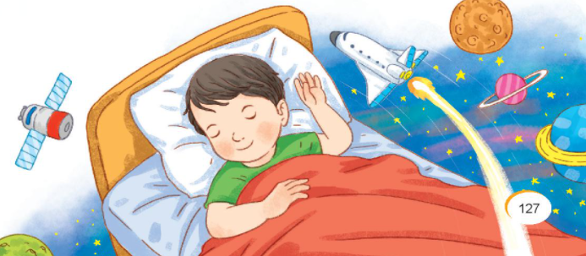
6
Nói về một giấc mơ của em

Slide 16

Dặn dò:
Xem lại bài đã học, học thuộc hai khổ thơ cuối bài thơ Trong giấc mơ buổi sáng
Xem bài mới Ngày mới bắt đầu trang 128.

